Slide 1
Клиент-серверное приложение «Текстовый чат»
Разработал: Стажер инженер-программист отдела серверной разработки Беляев Егор Евгеньевич

Slide 2
Цель и задачи
Цель: разработать клиент-серверное приложение по обмену текстовых сообщений при соблюдении норм ТЗ.
Основные задачи ТЗ:
Клиент реализован на WPFс поддержкой MVVM;
Обмен осуществляется по протоколам Web Socket;
Сервер запускается двумя способами: сервис или desktop приложение;
Данные клиентов хранятся в базе данных MS Sql;
Запись и чтение данных осуществляется с помощью Entity Framework;
Конфигурация запуска сервера хранится на отдельном файле.

Slide 3
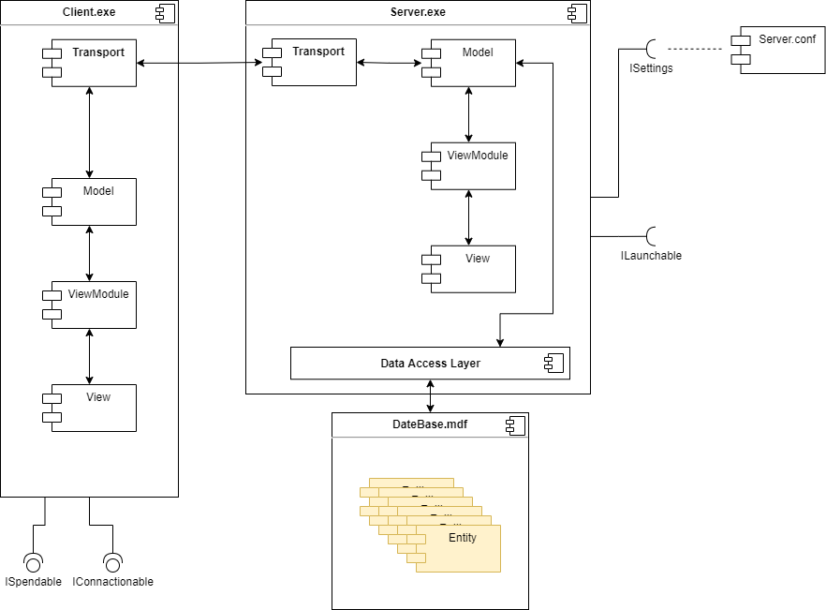
Диаграмма компонентов проекта

Slide 4
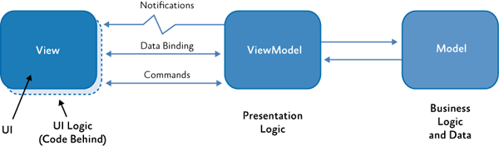
Шаблон проектирования архитектуры приложения «MVVM»

Slide 5

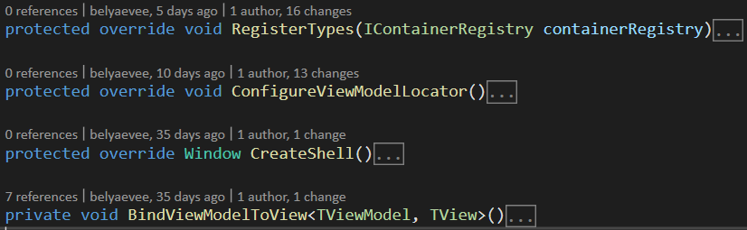

Решение «Prism»
Разделенная логика разработки:
Необходимые элементы:
Результат:

Slide 6
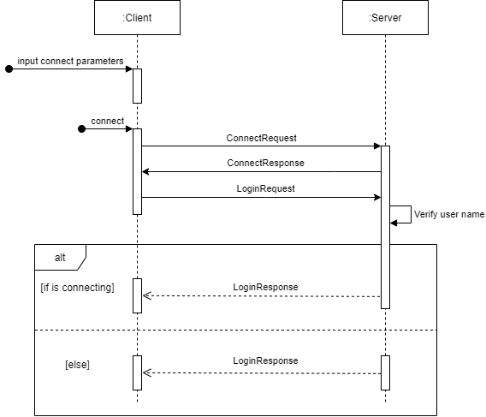
Диаграмма последовательности подключения по протоколу «Web Socket»

Slide 7
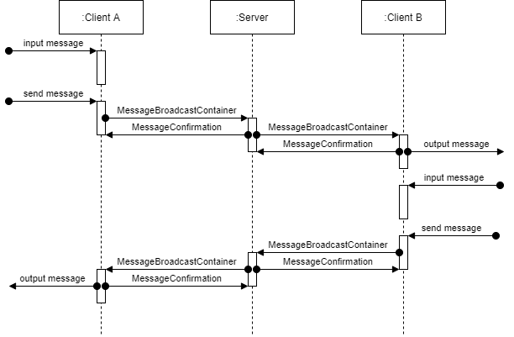
Диаграмма последовательности отправки сообщения по протоколу «Web Socket»

Slide 8
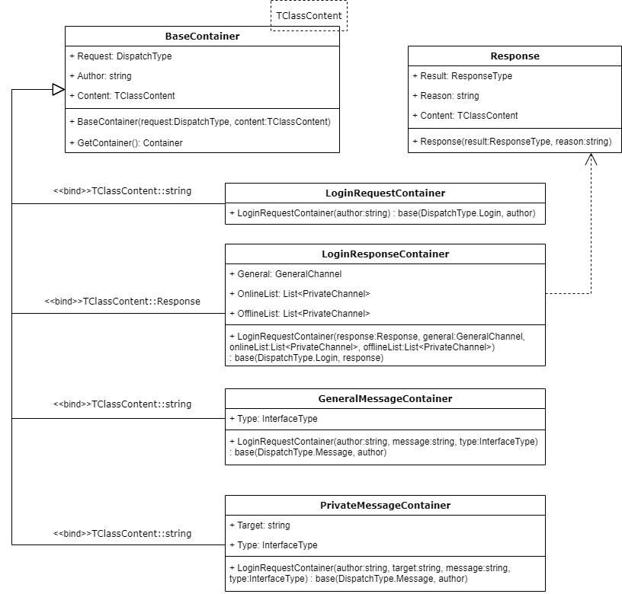
UML диаграмма классов сообщений

Slide 9
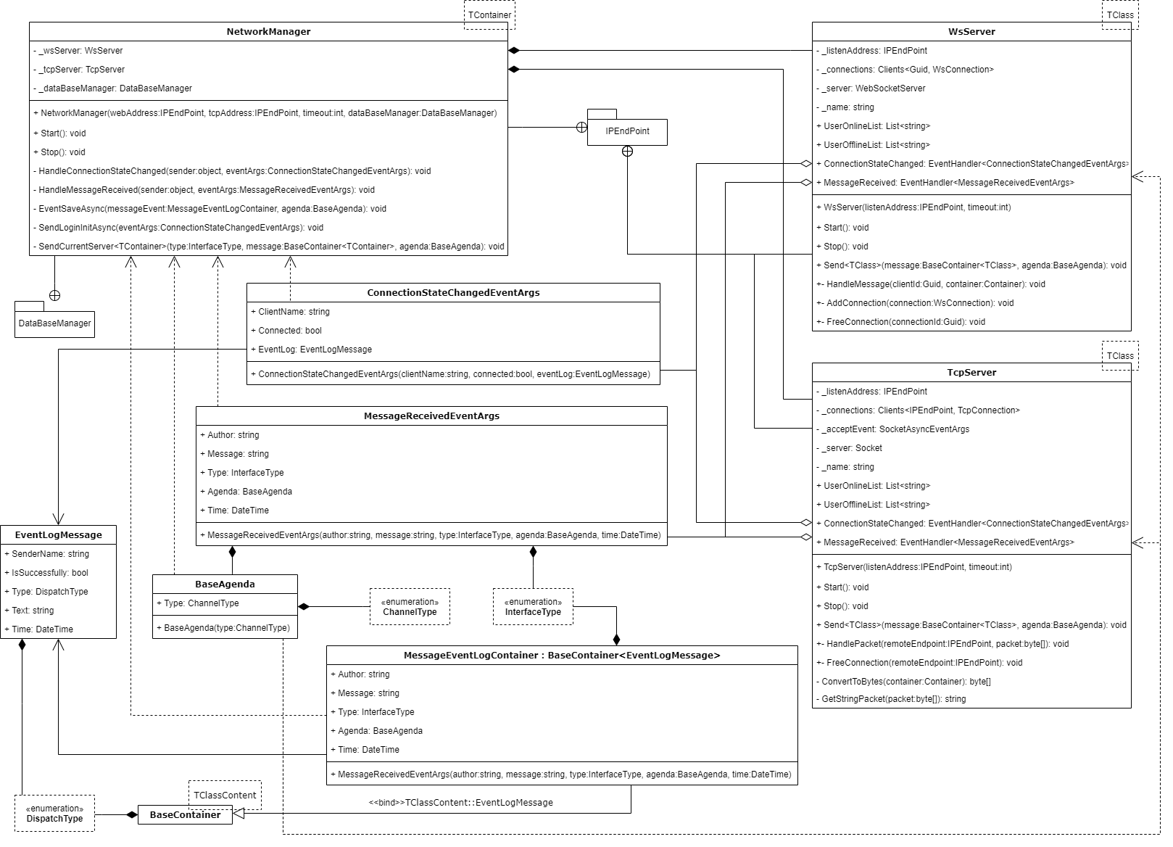
UML диаграмма классов сообщений

